Slide 1
Алгоритми за решавање проблема Хорновог језгра
Студент: Никола Белаковић
Ментор: Александар Картељ

Slide 2
Дефиниција проблема
НП-тежак проблем оптимизације из домена логике
Литерал
Клауза
Хорнова клауза
Конјуктивна нормална форма
Хорнова формула

Slide 3
Дефиниција проблема
Модел – скуп истинитосних валуација логичких променљивих
Хорново језгро – подскуп М’ скупа М за који постоји Хорнова формула таква да је М’ скуп свих њених модела
Функција циља – кардиналност Хорновог језгра
Максимално Хорново језгро није јединствено

Slide 4
Дефиниција проблема - пример
М = {(0, 0, 0, 1), (0, 1, 0, 1), (1, 0, 1, 1), (0, 1, 1, 1)} – скуп модела
(1, 0, 1, 1) ∧ (0, 1, 1, 1) = (0, 0, 1, 1) ∉ M’
М’ = {(0, 0, 0, 1), (0, 1, 0, 1), (1, 0, 1, 1)} – Хорново језгро
Формула = (¬x1 ∨ ¬x2 ∨ ¬x3 ) ∧ x4 ∧ (x1 ∨ ¬x3) ∧ (x3 ∨ ¬x1)

Slide 5
Преглед досадашњих истраживања
Хорнова формула – Алфред Хорн (1951. год.)
Највећа доња граница – Селман и Кнауц (1991. год)
Хорново језгро – Кавадијас, Пападимитру и Сидери (1993. год.)
Примена – логика, вештачка интелигенција и аутоматско закључивање

Slide 6
Алгоритми за решавање проблема
Алгоритам проналаска Хорновог језгра
Алгоритам похлепне претаге
Метода променљивих околина
Алгоритам генерисања Хорнове формуле на основу скупа модела
Тест подаци и њихово генерисање

Slide 7
Алгоритам проналаска Хорновог језгра
Теорија – подксуп скупа модела
Битовско уређење
Хорнова теорија М – затворење за операцију битовске конјункције
М’ Хорново језгро ⇔ М’⊆М ∧ ∄M’’ (M’⊆M’’⊆М)

Slide 8
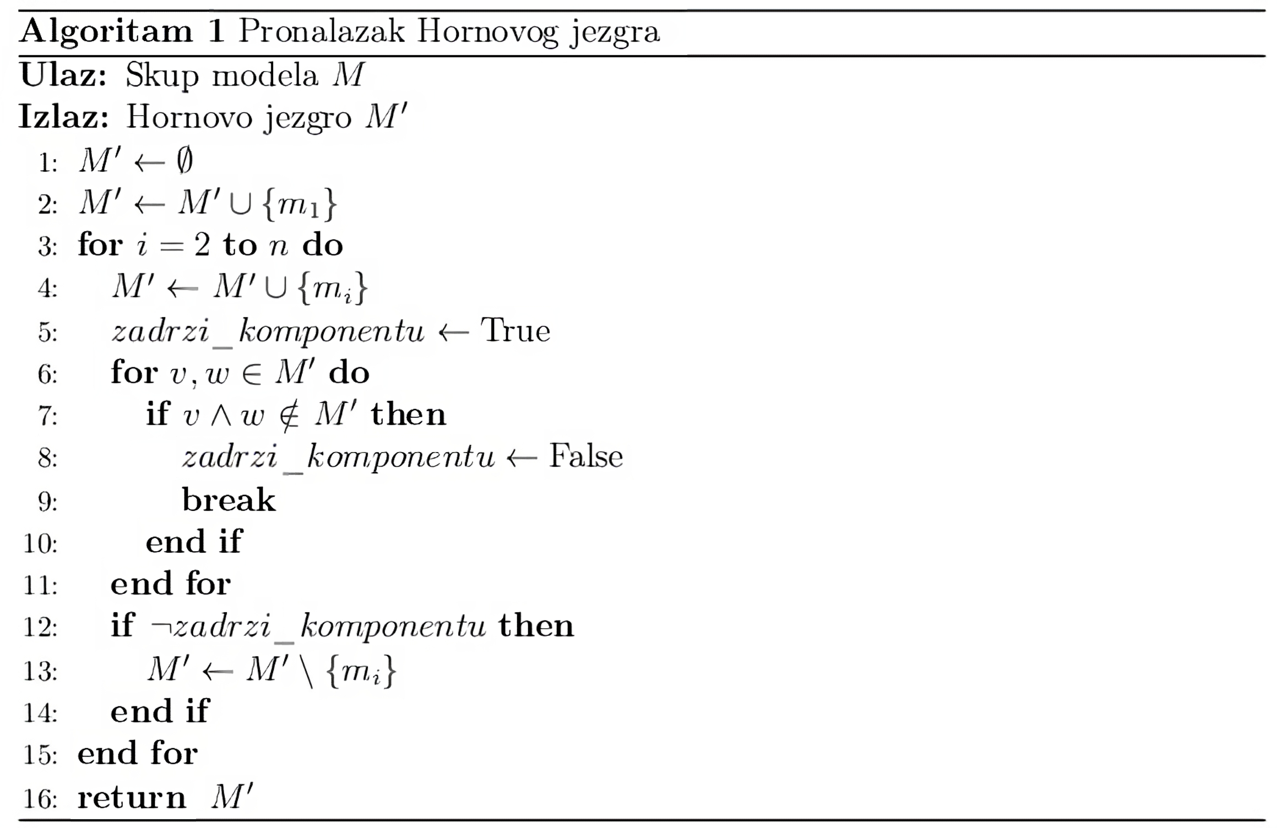

Slide 9
Алгоритам похлепне претраге
Бира тренутно најбољи избор, без разматрања будућих последица
Предности
Брзина
Једноставна имплементација
Недостаци
Може се заглавити у локалном оптимуму
Није гарантовано глобално оптимално решење

Slide 10
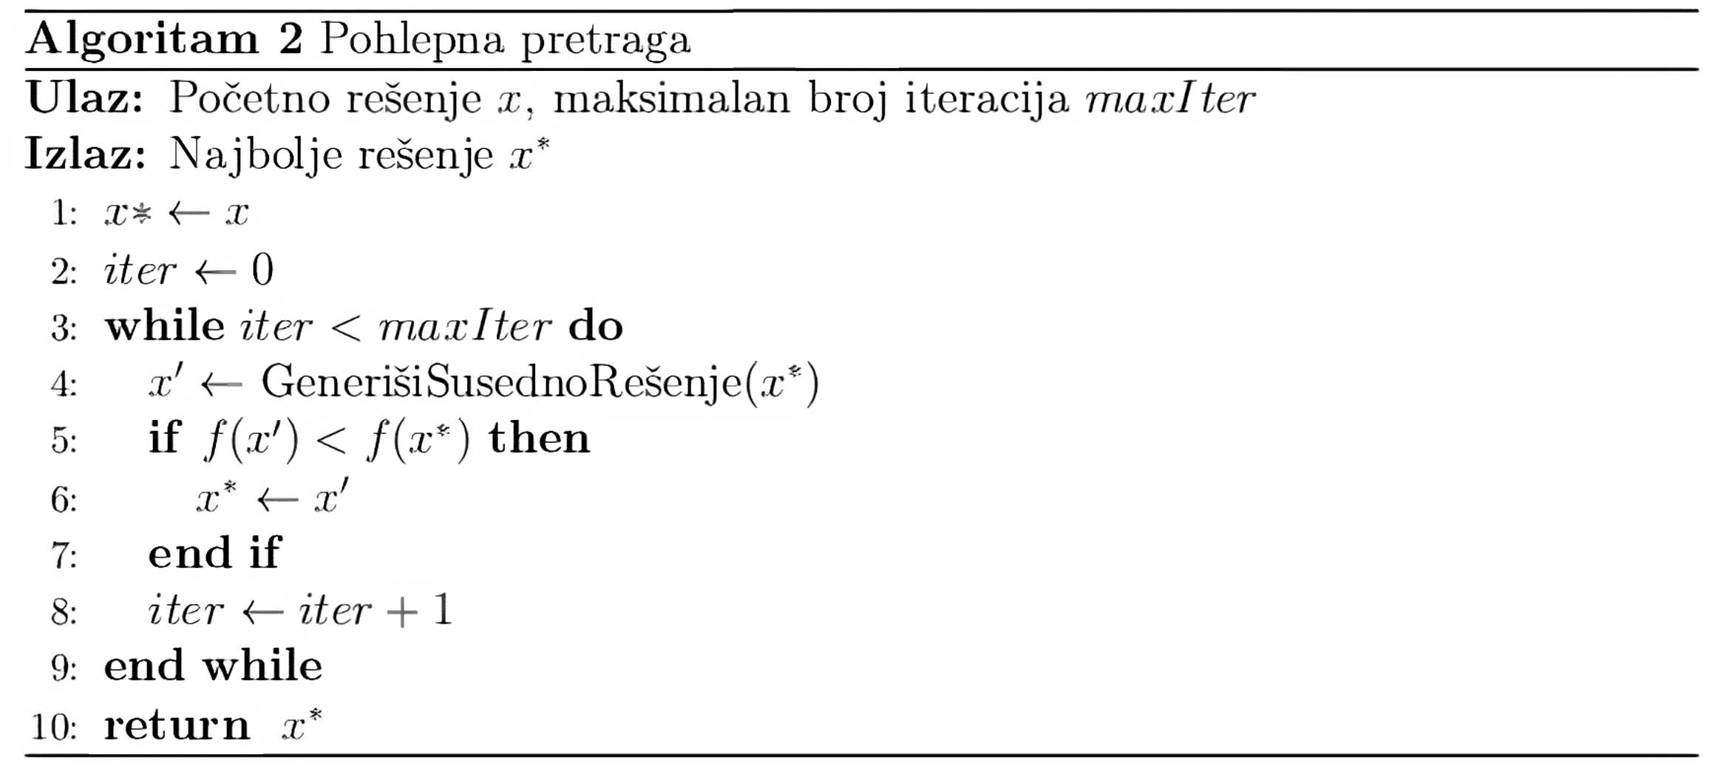

Slide 11
Метода променљивих околина
Базира се на 3 једноставне чињенице
Смена фаза систематичних и насумичних промена околина
Кораци алгоритма
Дефинисање почетног решења
Размрдавање
Поправљање
Померање
Заустављање

Slide 12
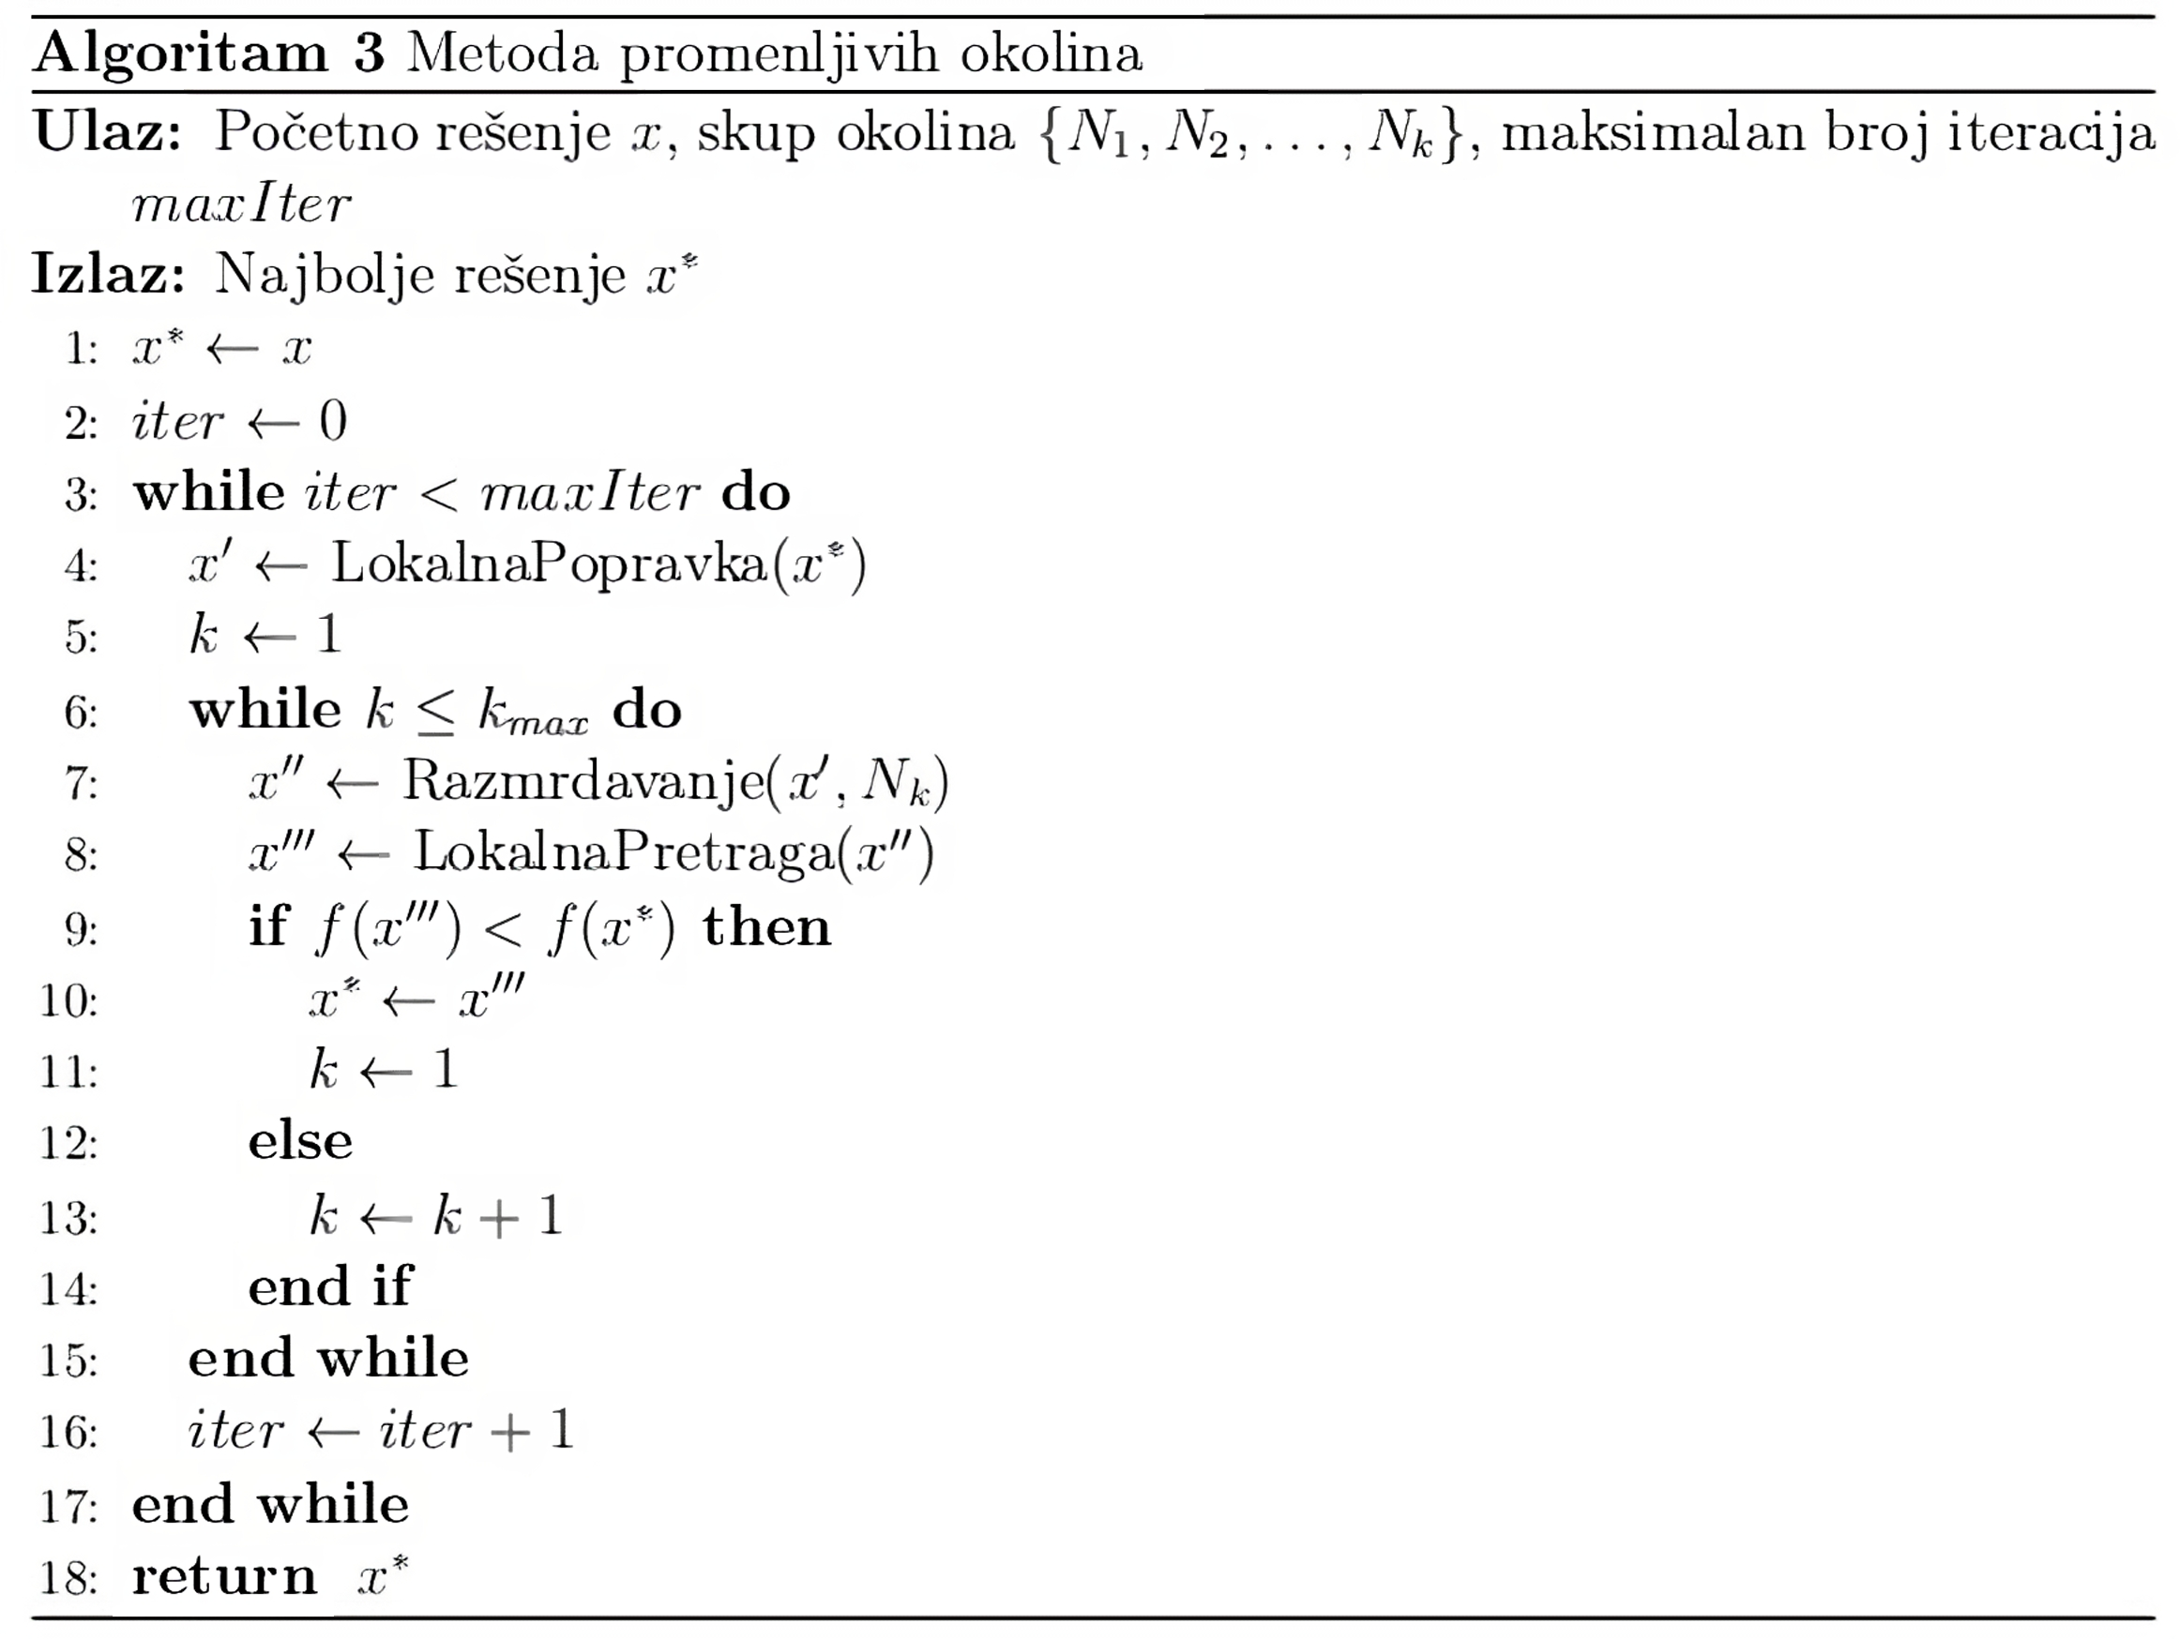

Slide 13
Алгоритам генерисања Хорнове формуле
Кораци алгоритма
Препознавање заједничких јединица
Скраћивање модела
Генерисање бинарних варијација
Формирање клауза и генерисање формуле
Резолуција

Slide 14
Пример – М‘ = {(0, 0, 0, 1), (0, 1, 0, 1), (1, 0, 1, 1)}
Заједничка јединица – позиција 3 – клауза x4
Скраћени модели – 000, 010 и 101
Варијација 001 – клауза x1∨x2∨¬x3
Формула – (x1∨x2∨¬x3)∧(x1∨¬x2∨¬x3)∧(¬x1∨x2∨x3)∧(¬x1∨¬x2∨x3)∧(¬x1∨¬x2∨¬x3)∧x4
Хорнова формула – (x1∨¬x3)∧(¬x1∨x3)∧(¬x1∨¬x2∨¬x3)∧x4

Slide 15
Тест подаци и њихово генерисање
Различите конфигурације модела
Насумичне варијације са понављањем вредности променљивих за задати број променљивих n и број модела m
Мали и велики тестни скупови (од 5 до 10 променљивих)

Slide 16
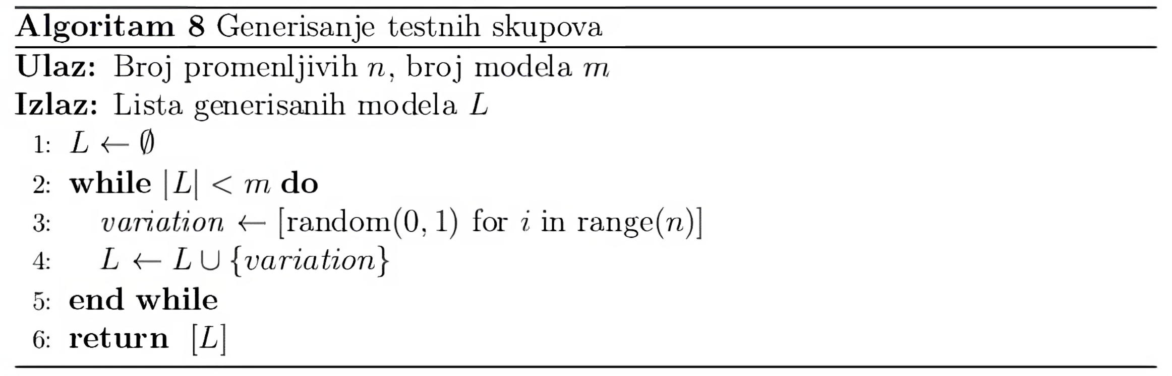

Slide 17
Имплементација алгоритама
Python – Jupyter notebook
Груба сила – испробавање свих могућих решења (combinations из itertools библиотеке)
Похлепна претрага – гради решење корак по корак, користи choice из random библиотеке
Метода променљивих околина – користи функције shaking и local_search, параметри max_iterations и k_max

Slide 18
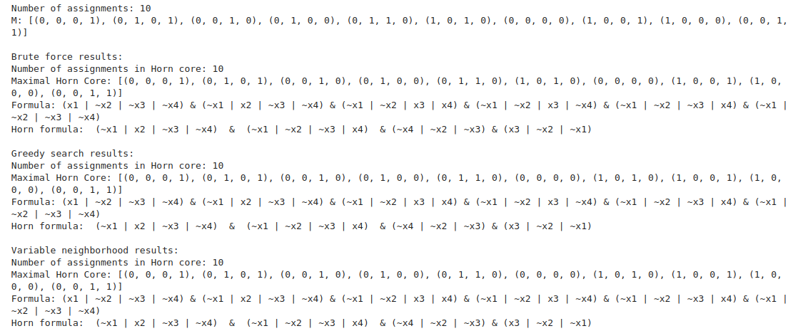
Евалуација алгоритама

Slide 19
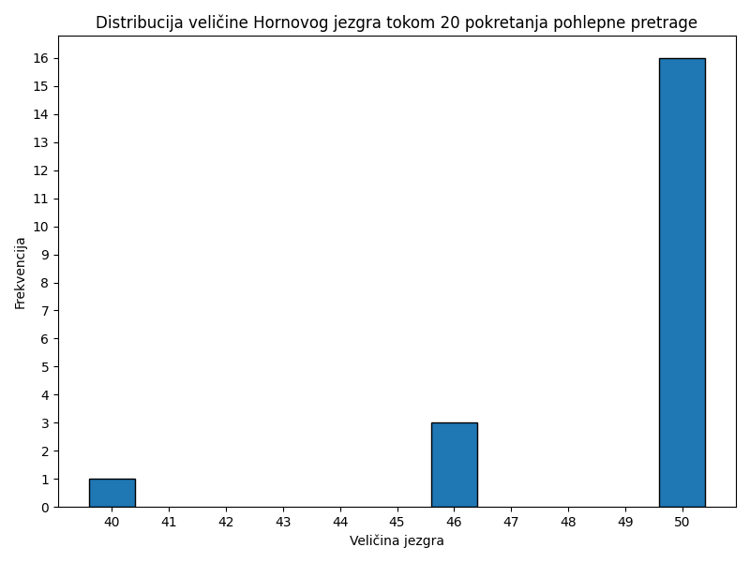
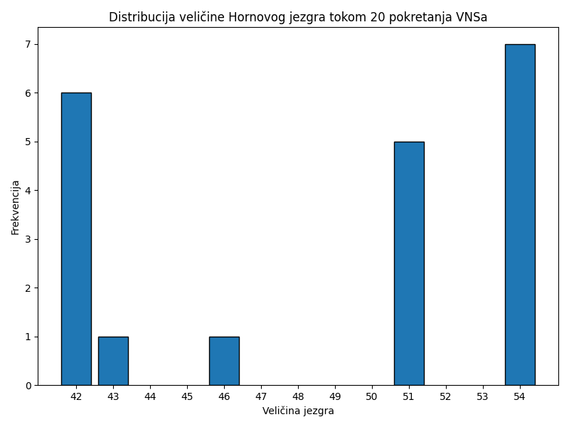
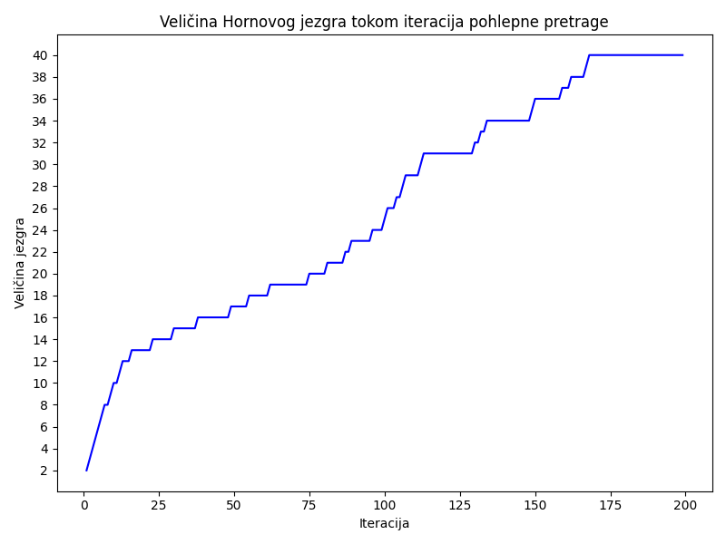
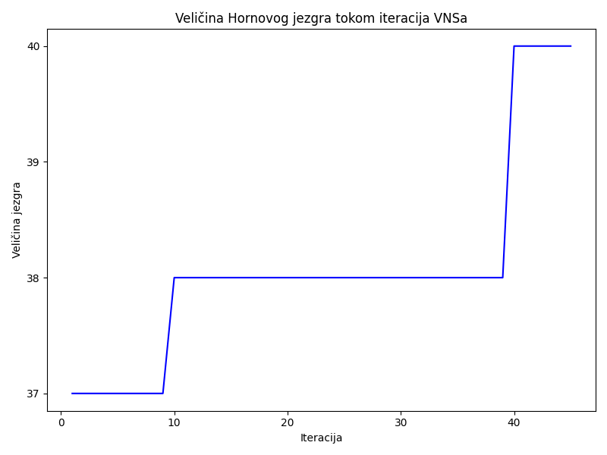

Slide 20
M | N | |M| | Pohlepna pretraga |  |  |  | Metoda promenljivih okolina
 |  |  | Tavg | Ttot | Vavg | Vtot | Tavg | Ttot | Vavg | Vtot
Скуп 1 | 5 | 15 | 0.001 | 0.010 | 5.85 | 7 | 0.007 | 0.143 | 6.60 | 7
Скуп 2 | 5 | 25 | 0.002 | 0.031 | 16.75 | 18 | 0.046 | 0.920 | 17.55 | 18
Скуп 3 | 6 | 30 | 0.001 | 0.015 | 8.25 | 10 | 0.022 | 0.431 | 9.35 | 10
Скуп 4 | 6 | 50 | 0.003 | 0.056 | 19.80 | 24 | 0.146 | 2.914 | 21.3 | 24
Скуп 5 | 7 | 60 | 0.001 | 0.029 | 11.40 | 17 | 0.128 | 2.566 | 16.75 | 22
Скуп 6 | 7 | 100 | 0.008 | 0.166 | 25.55 | 34 | 0.833 | 16.665 | 31.40 | 37
Скуп 7 | 8 | 50 | 0.001 | 0.012 | 5.40 | 8 | 0.043 | 0.861 | 8.75 | 10
Скуп 8 | 8 | 100 | 0.002 | 0.044 | 11.85 | 17 | 0.218 | 4.351 | 13.30 | 17
Скуп 9 | 8 | 200 | 0.045 | 0.896 | 39.20 | 50 | 4.646 | 92.920 | 41.95 | 54
Скуп 10 | 9 | 75 | 0.001 | 0.016 | 5.50 | 8 | 0.049 | 0.974 | 6.25 | 8
Скуп 11 | 9 | 150 | 0.004 | 0.085 | 13.20 | 18 | 0.535 | 10.703 | 17.90 | 29
Скуп 12 | 9 | 225 | 0.030 | 0.600 | 28.40 | 35 | 5.008 | 100.158 | 33.60 | 40
Скуп 13 | 10 | 100 | 0.001 | 0.024 | 6.10 | 12 | 0.134 | 2.672 | 8.75 | 13
Скуп 14 | 10 | 200 | 0.006 | 0.116 | 12.20 | 19 | 0.684 | 13.673 | 14.00 | 20
Скуп 15 | 10 | 300 | 0.008 | 0.158 | 13.20 | 18 | 1.409 | 28.189 | 17.80 | 22

